Slide 1


МУЛЬТИЛИД
Эффективная продающая интернет реклама
2014

Slide 2


Кто мы?
Агентство инновационной реклам ы MULTILEAD входит в группу компаний MULTILINE Internet Live Project, работающей с 2003 года и избравшей с самого начала своей деятельности узкую специализацию – интерактивные коммуникации.
Наши принципы – адекватные и взвешенные решения для любого проекта. Богатый опыт и высокий профессионализм позволяет нам реализовать проекты самой разной направленности и уровня сложности, подтверждая доверие, оказанное нам клиентами
Мы с гордостью отмечаем, что круг постоянных клиентов группы неуклонно расширяется, в первую очередь за счет рекомендаций.
+7 (495) 697-52-94
www.multilead.ru, info@multilead.ru
Россия, г. Москва, м. «Баррикадная» , ул. Спиридоновка, д.20, стр. 2, офис 101

Slide 3
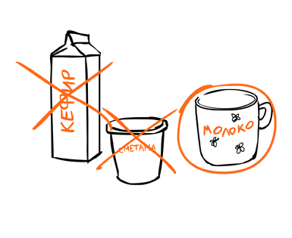
Что мы делаем
Мультилид – агентство, специализирующееся на работе с интернет-рекламой по моделям CPA и CPL
CPL – cost per lead (оплата за лид). Лид — это контакт для потенциальной продажи: человек или организация, которые проявляют интерес к предложению рекламодателя. Например: заполнение анкеты, запись на семинар, запись на тест драв, подписка на новости и т.д, любые формы, где пользователь оставляет свои контактные данные: Ф, И, О; e-mail, телефон.
CPA – cost per action (оплата за действие). Это конкретное действие совершаемое пользователем при переходе с баннера на сайт рекламодателя. Например: расчет стоимости; совершение покупки, скачивание документа.
+7 (495) 697-52-94
www.multilead.ru, info@multilead.ru
Россия, г. Москва, м. «Баррикадная» , ул. Спиридоновка, д.20, стр. 2, офис 101

Slide 4
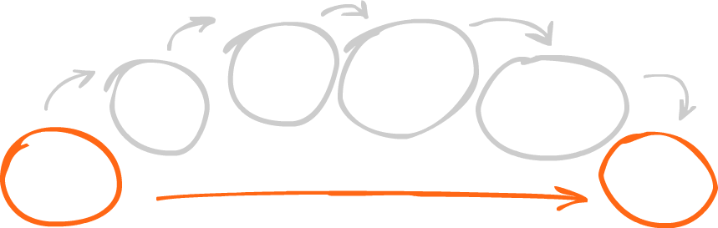
За что платят клиенты
Традиционные этапы рекламной кампании
3
Размещение
4
Клик на баннер
2
Креатив
5
Посещение сайта
1
Планирование
6
Действия
Наши клиенты платят только за финальную стадию рекламной коммуникации
+7 (495) 697-52-94
www.multilead.ru, info@multilead.ru
Россия, г. Москва, м. «Баррикадная» , ул. Спиридоновка, д.20, стр. 2, офис 101

Slide 5


Как мы делаем это
Определение ЦА и задач рекламной кампании
Аудит коммерческого предложения и страницы действия на стороне клиента
Тестовое размещение
Сравнение измерений системы размещения рекламы и внутренней статистики клиента
Размещение
Результат
+7 (495) 697-52-94
www.multilead.ru, info@multilead.ru
Россия, г. Москва, м. «Баррикадная» , ул. Спиридоновка, д.20, стр. 2, офис 101

Slide 6

В чем тонкости и смысл
Мы берем на себя всю работу связанную с ежедневной оптимизацией размещения, тем самым экономя Ваши деньги и время.
Мы настраиваем кампанию оптимальным образом, используя все доступные на рекламных площадках таргетинги. Мы заинтересованы в том, что бы Ваше рекламное сообщение увидела только целевая аудитория.
В течении рекламной кампании мы ежедневно отслеживаем результаты, варьируем креативы , частотные и временные ограничения.
Наша главная задача – гарантированные клиенты здесь и сейчас.
+7 (495) 697-52-94
www.multilead.ru, info@multilead.ru
Россия, г. Москва, м. «Баррикадная» , ул. Спиридоновка, д.20, стр. 2, офис 101

Slide 7

Для кого это работает
Интернет магазины
Банковские услуги
Страховые услуги
Медицинские услуги
Образование
Любые другие сегменты, в рекламной коммуникации которых подразумевается непосредственное действие пользователя на сайте
+7 (495) 697-52-94
www.multilead.ru, info@multilead.ru
Россия, г. Москва, м. «Баррикадная» , ул. Спиридоновка, д.20, стр. 2, офис 101

Slide 8

Контакты
Малыш Мария
malysh@multilead.ru
Бурашникова Оксана
oxanab@multilead.ru
+7 (495) 227-13-20
+7 (495) 697-52-94
+7 (495) 697-52-94
www.multilead.ru, info@multilead.ru
Россия, г. Москва, м. «Баррикадная» , ул. Спиридоновка, д.20, стр. 2, офис 101

